Slide 1


Manual QMF y SQL

Slide 2
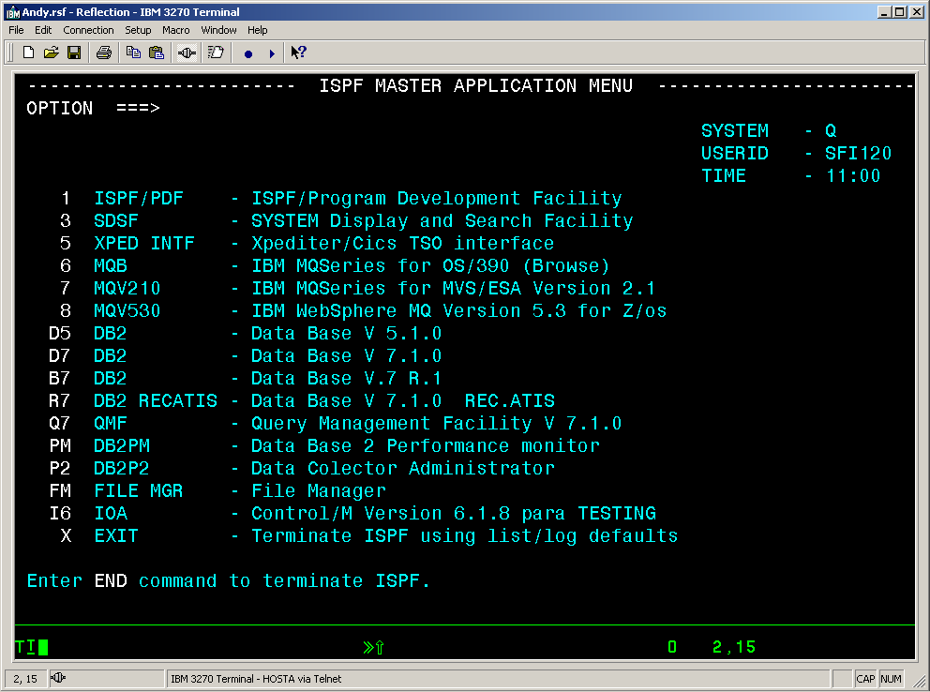
QMF

Slide 3
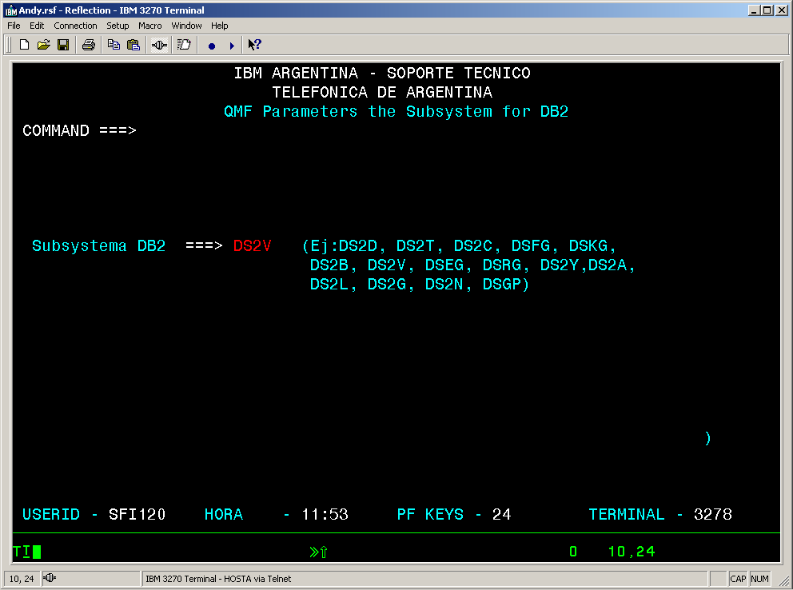
Selección de ambiente

Slide 4
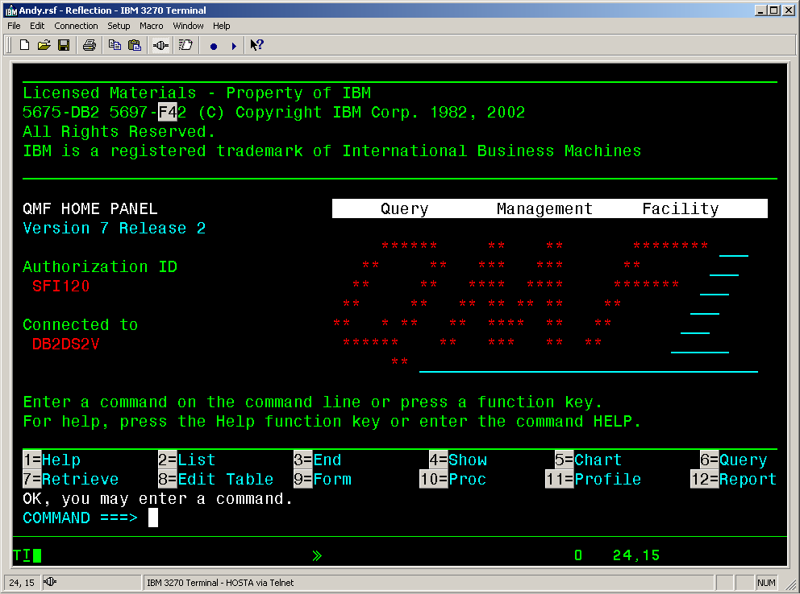
Pantalla ingreso QMF
Comenzar un query

Slide 5
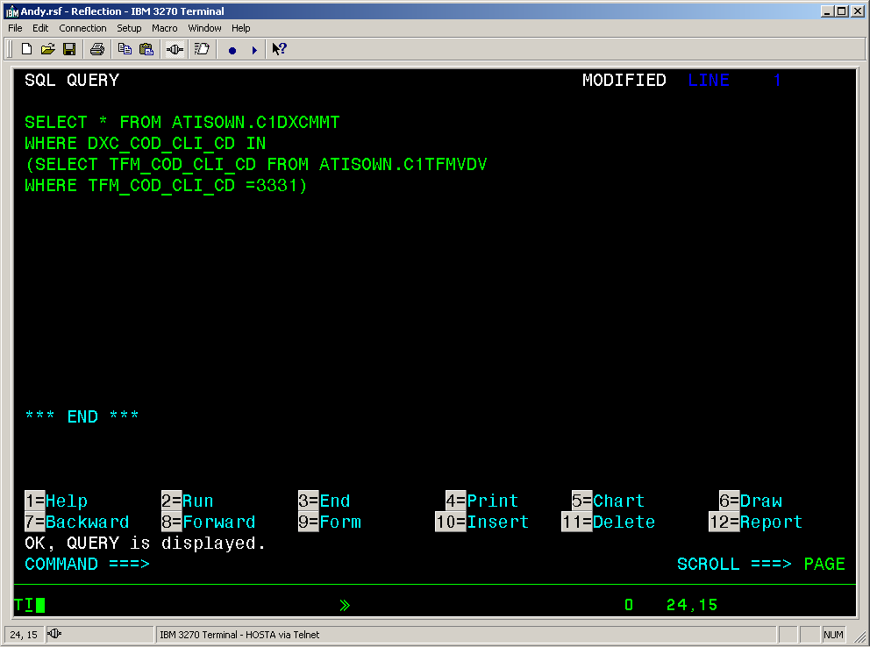
Unión de tablas: La unión se debe hacer mediante un mismo campo en común. Hay dos formas:
1) Solo queremos mostrar los datos de 1 sola tabla cuando se cumplan ciertas condiciones de otra tabla:

Slide 6
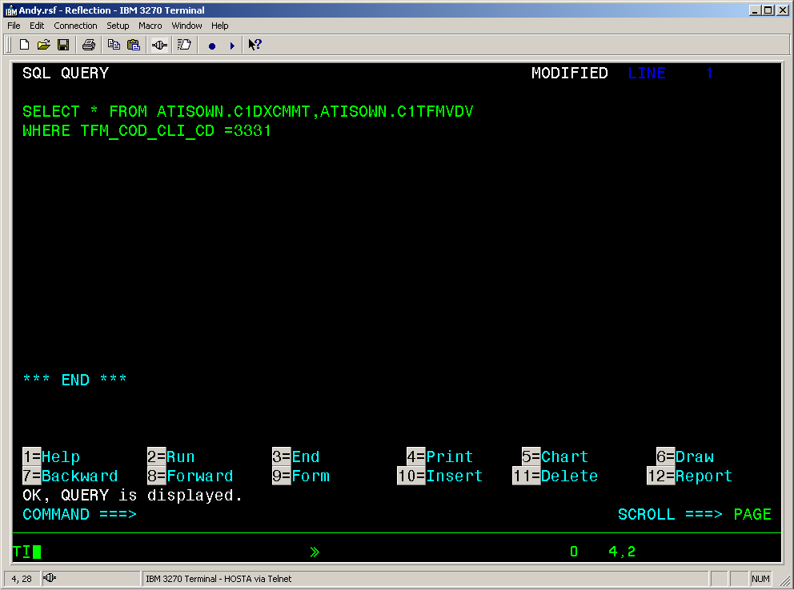
2) Se quieren mostrar las dos tablas cuando hay una condición en común:

Slide 7
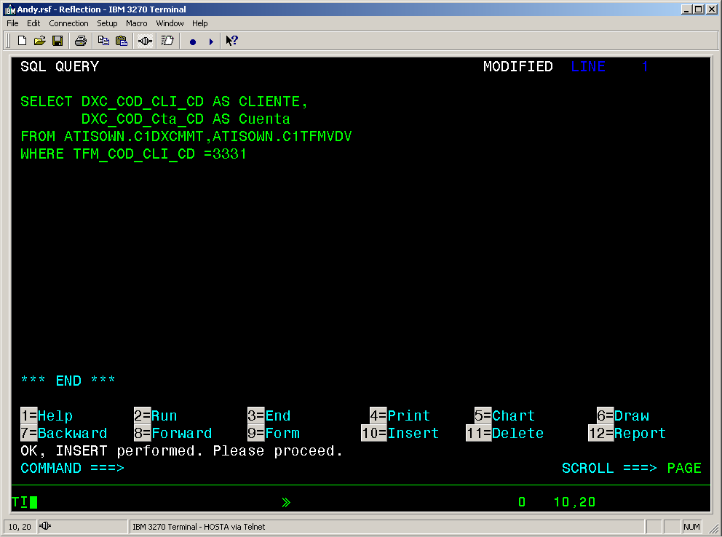
Dentro de los querys se pueden cambiar los nombres de los campos:

Slide 8
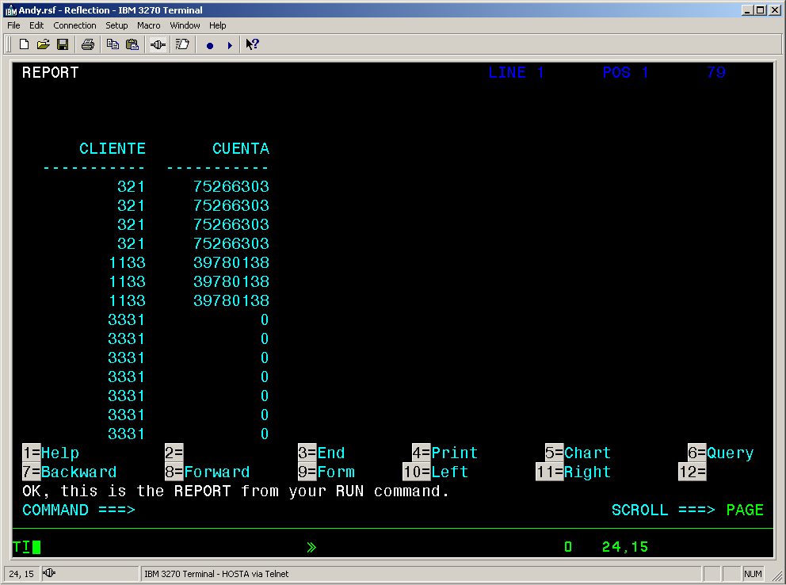
Resultado:

Slide 9
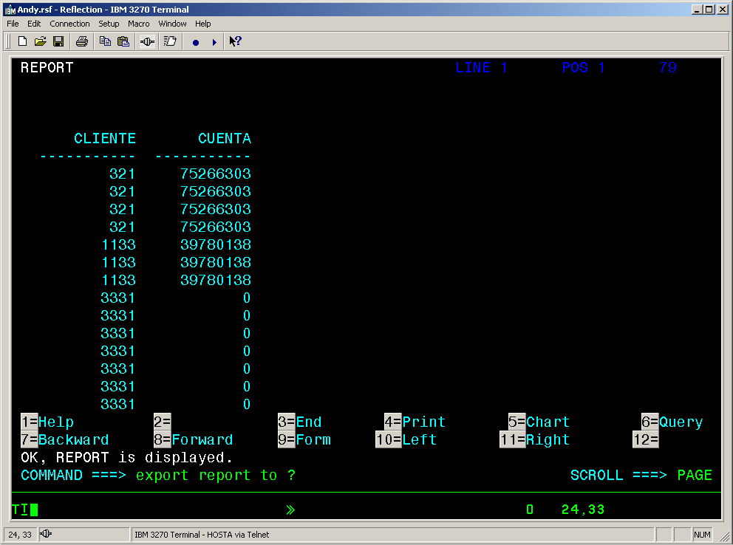
Exportar un query a un archivo:

Slide 10
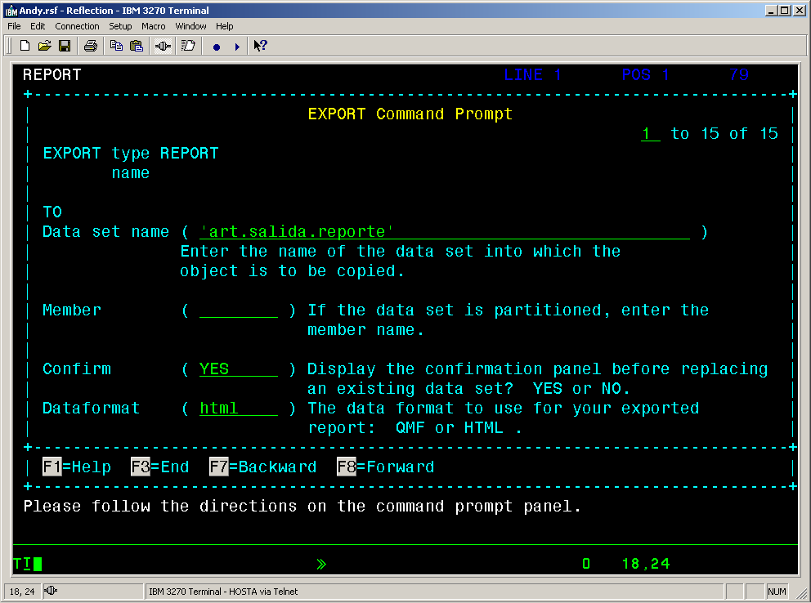
Nombre del archivo
Formato del archivo

Slide 11
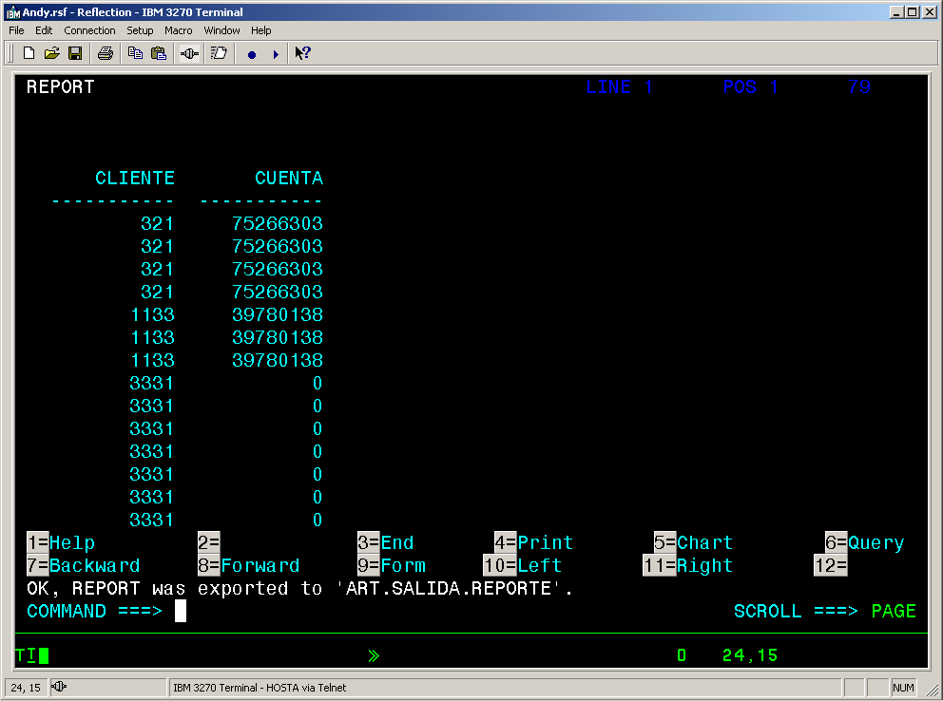
Confirmación de la generación del reporte.

Slide 12
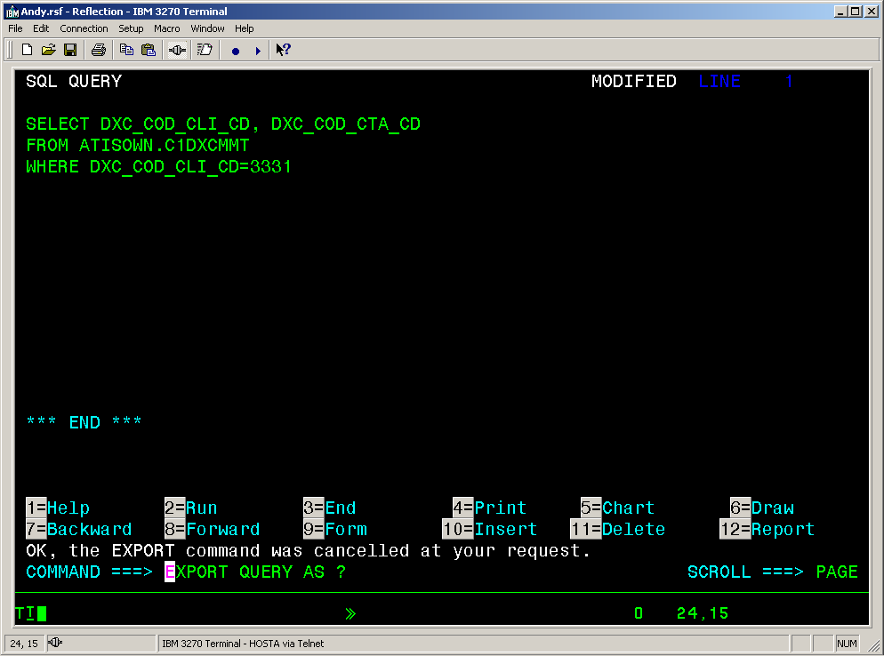
Guardar el query en un archivo

Slide 13
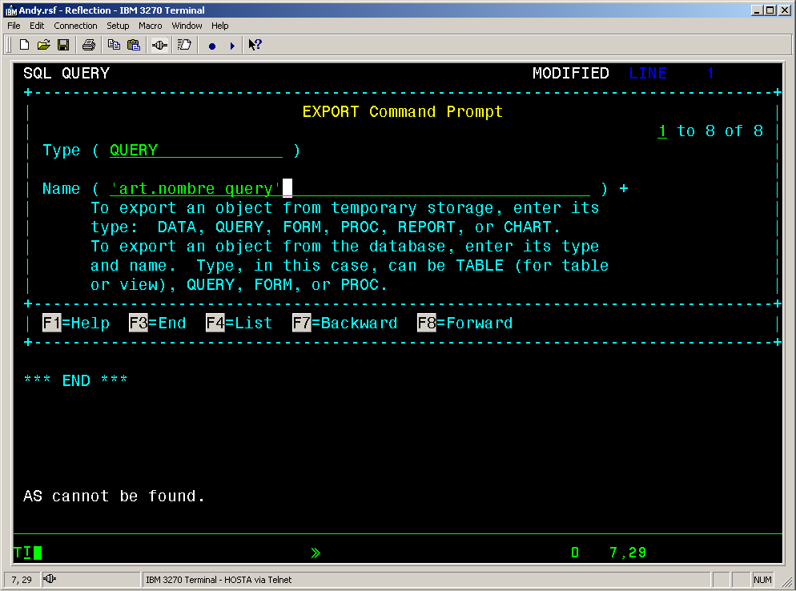
Guardar query en archivo
Nombre del archivo

Slide 14
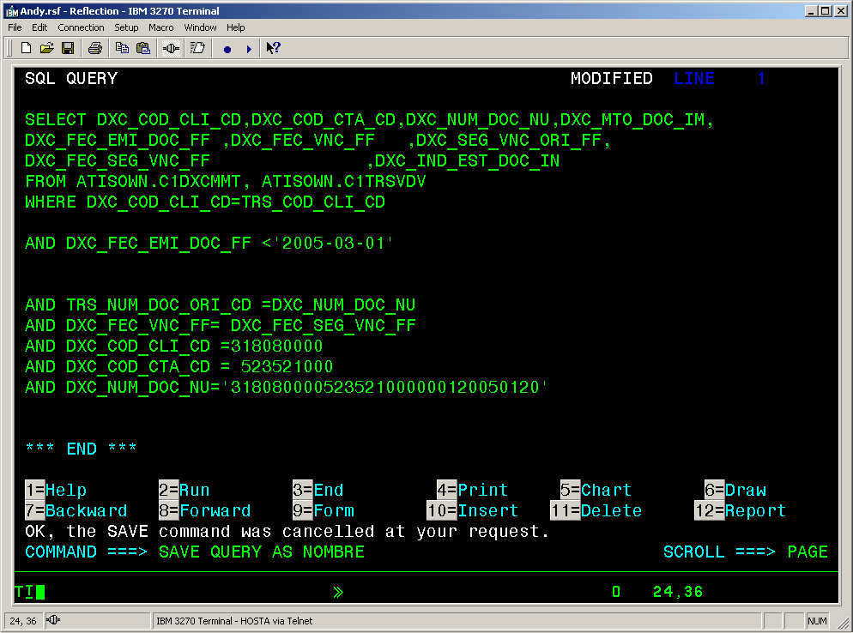
Guardar un query dentro de mi lista de querys

Slide 15
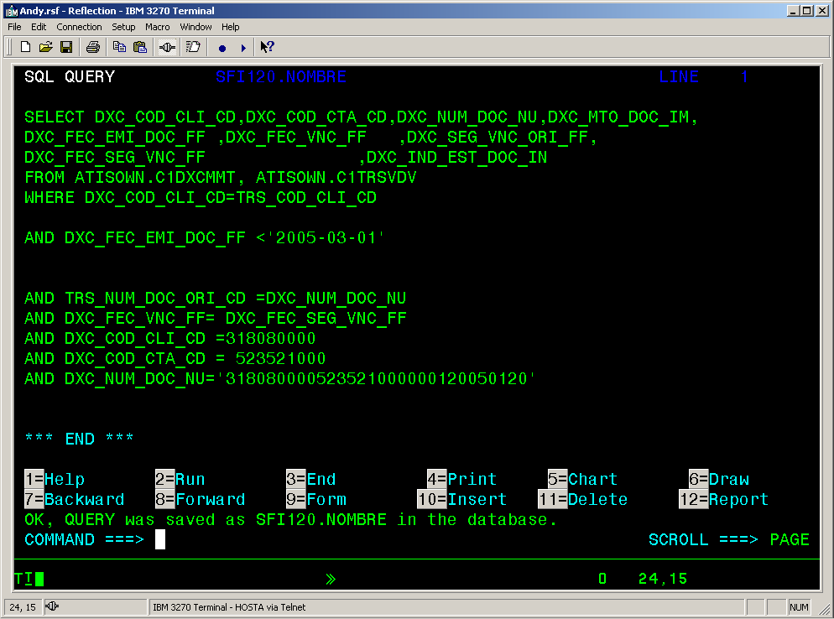

Slide 16
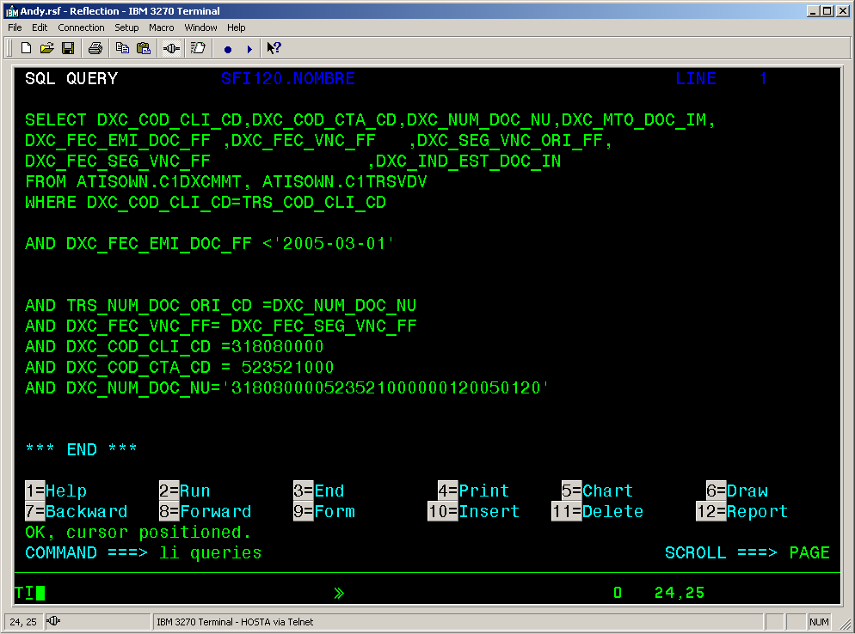
Listar todos los querys guardados

Slide 17
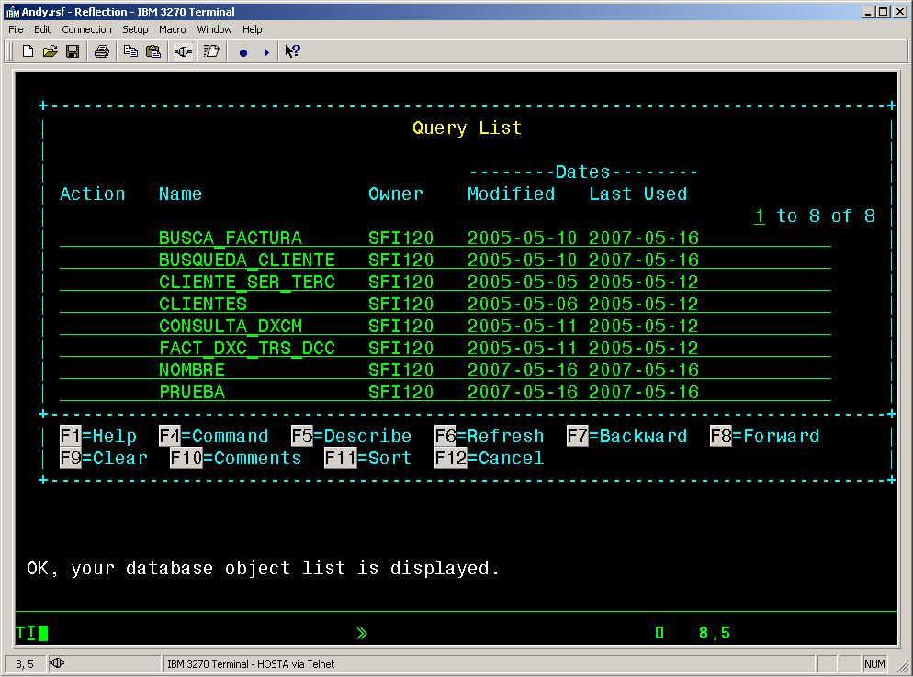
Listado de querys

Slide 18

Seleccionar un query

Slide 19
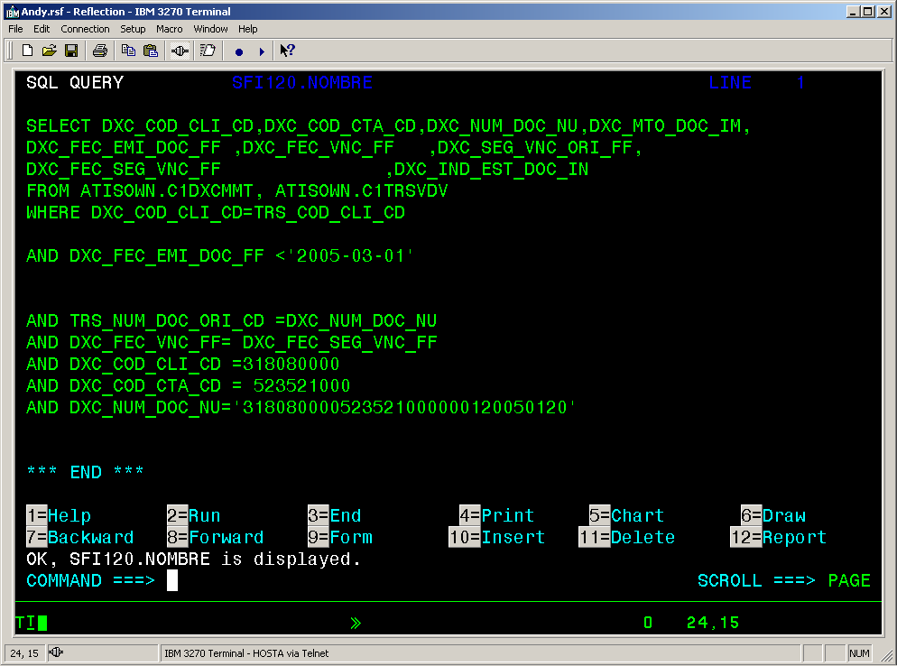
Query seleccionado

Slide 20
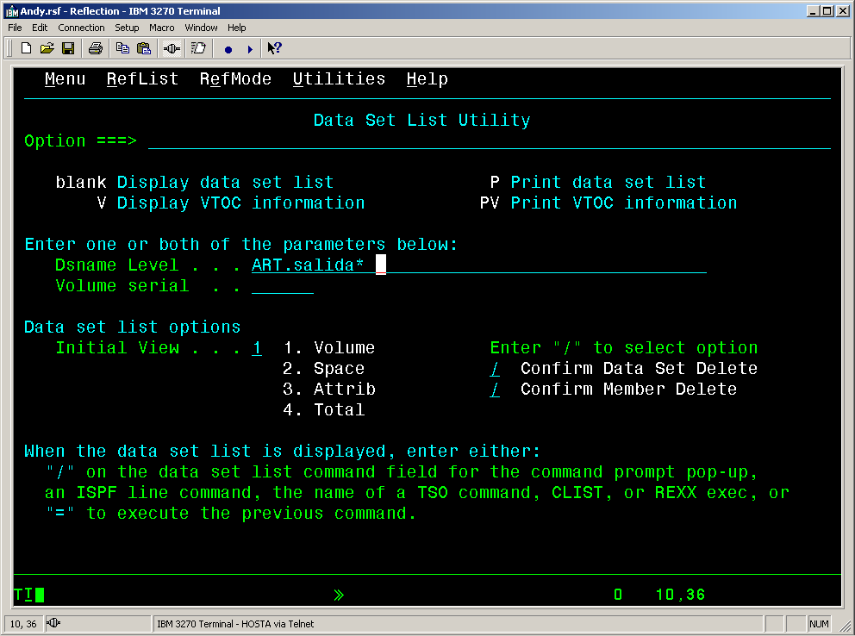
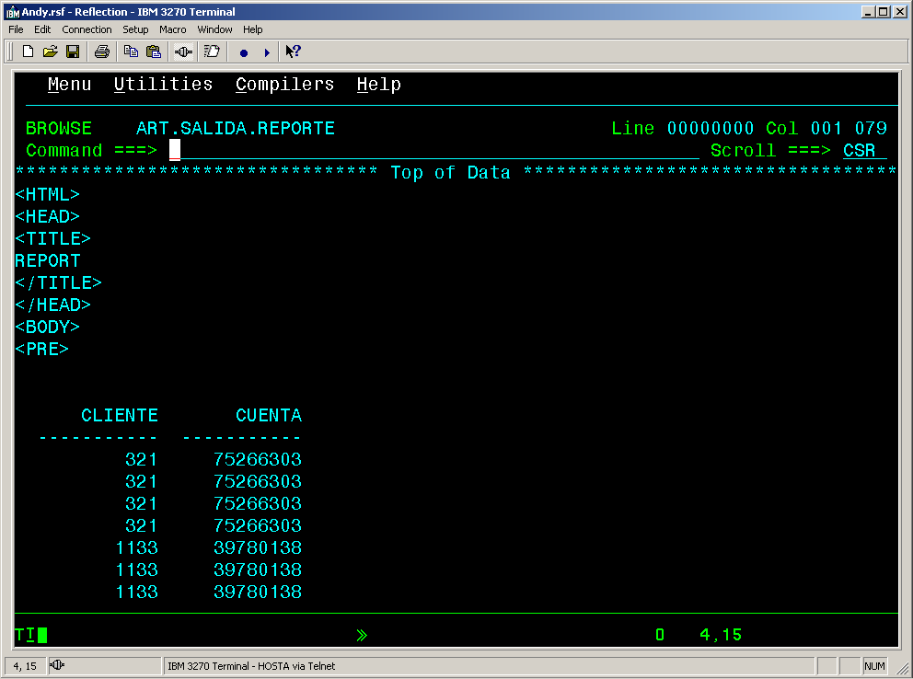
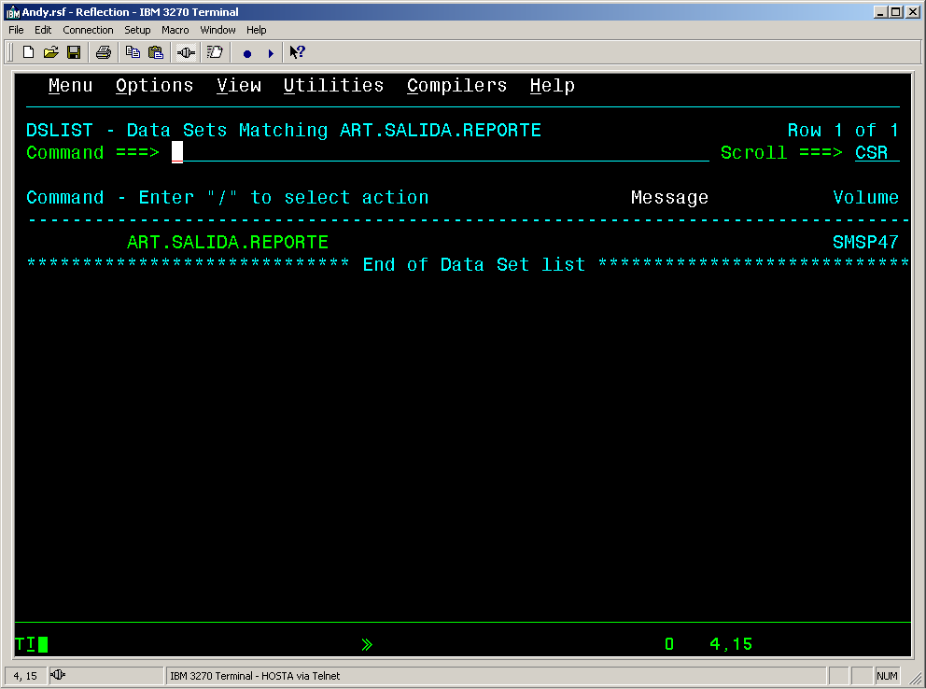

Slide 21
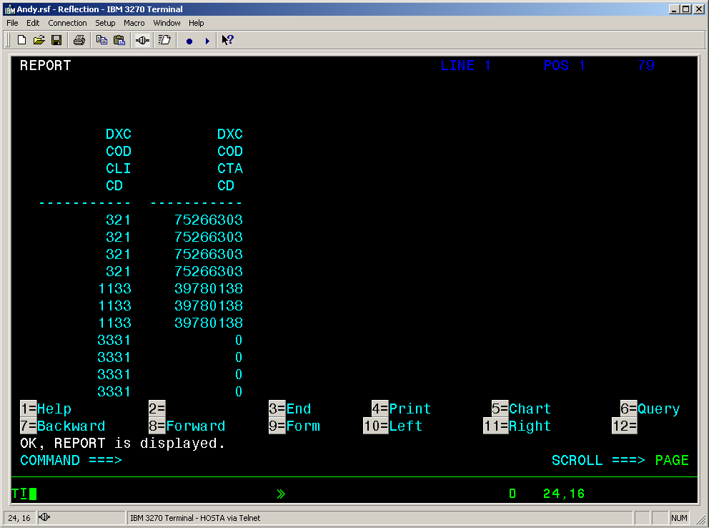
Modificación de nombres.
Click

Slide 22
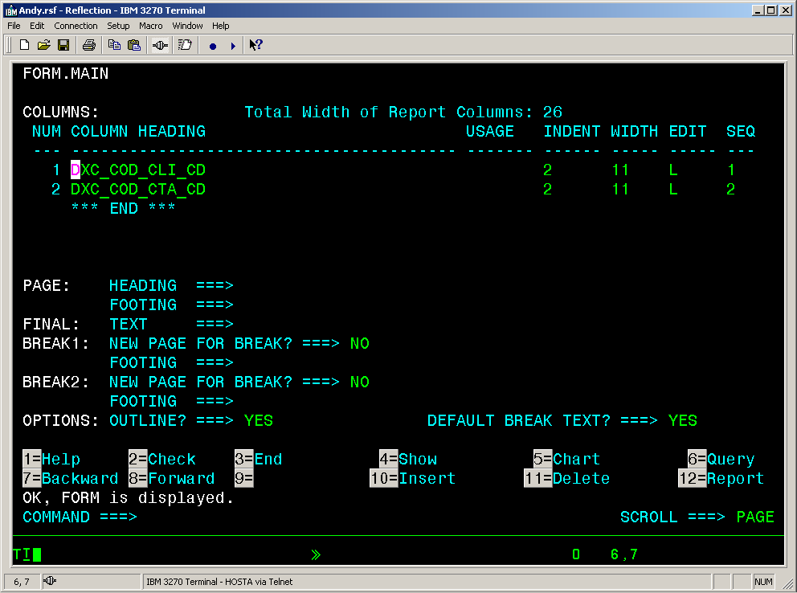
Modificación de nombres.
Nombre del campo
Longitud del campo
Nombre para el encabezado o pie de página

Slide 23
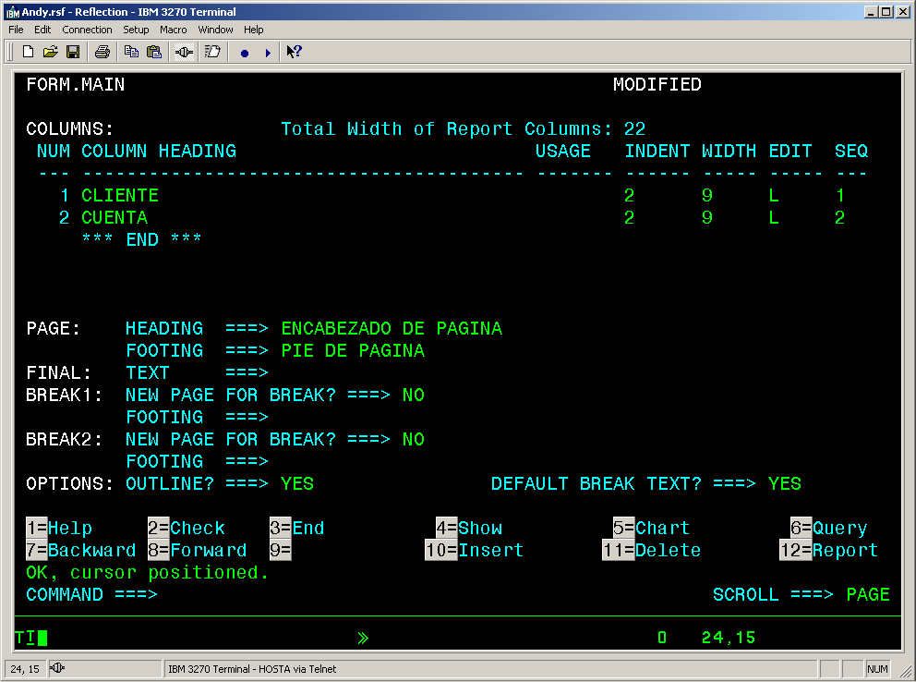
Posibles cambios a realizar:
Cambia el nombre de los campos
Cambia la longitud de los campos
Se coloca encabezados y pie de página

Slide 24
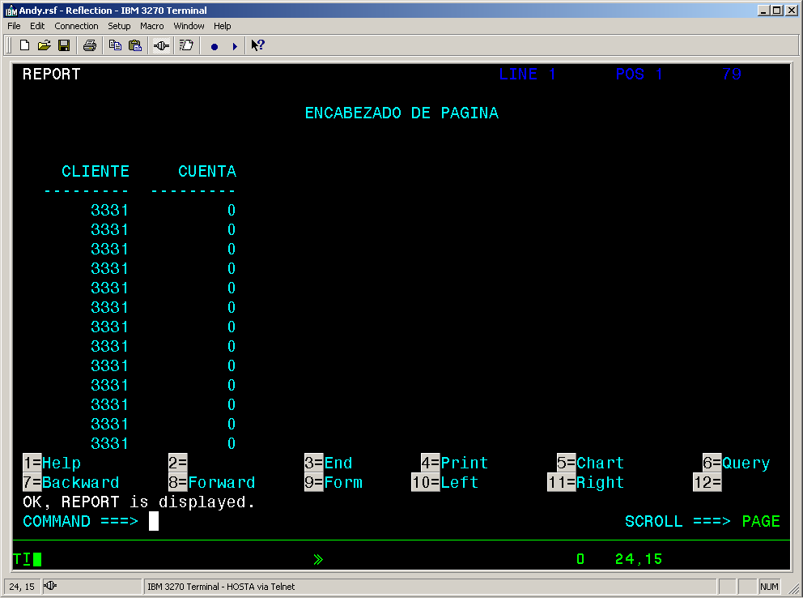
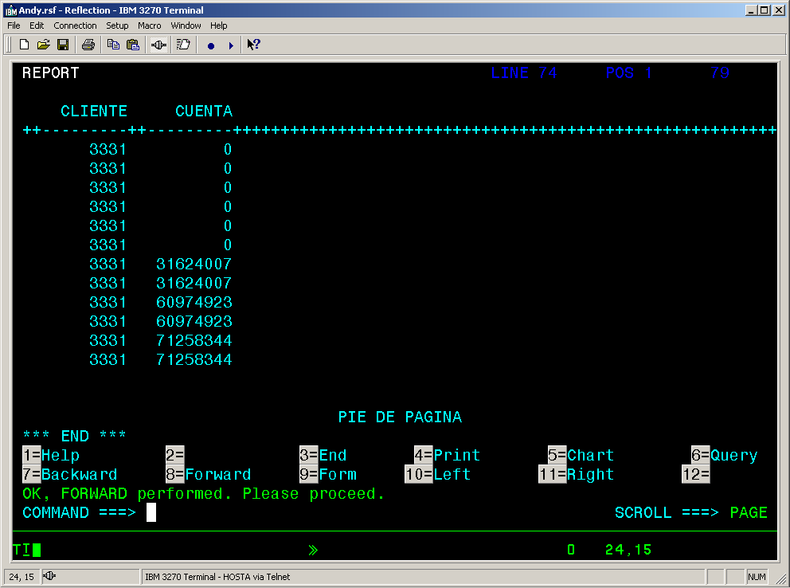
Resultado modificación:

Slide 25
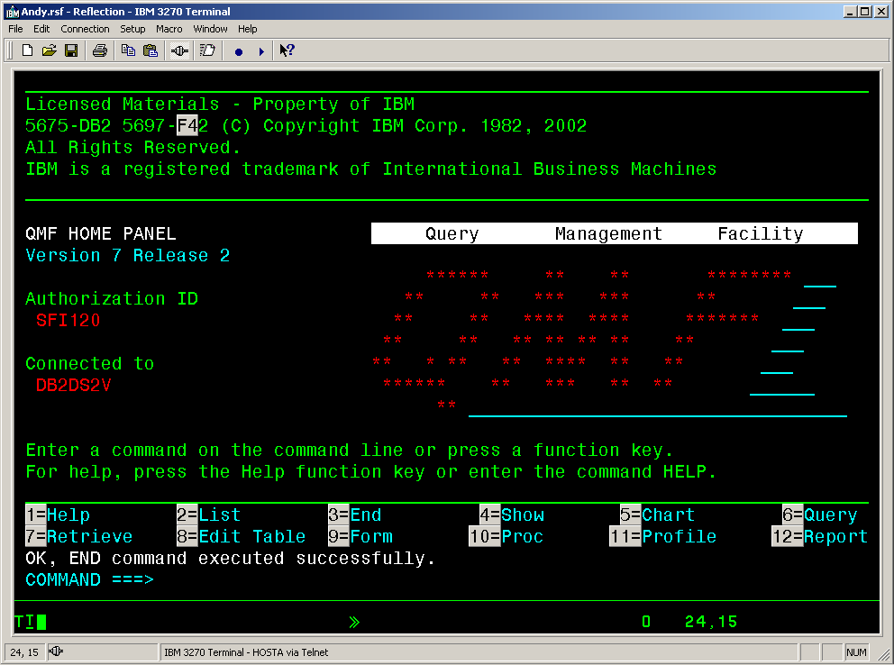
Hacer cambios en una tabla o insertar registros.

Slide 26
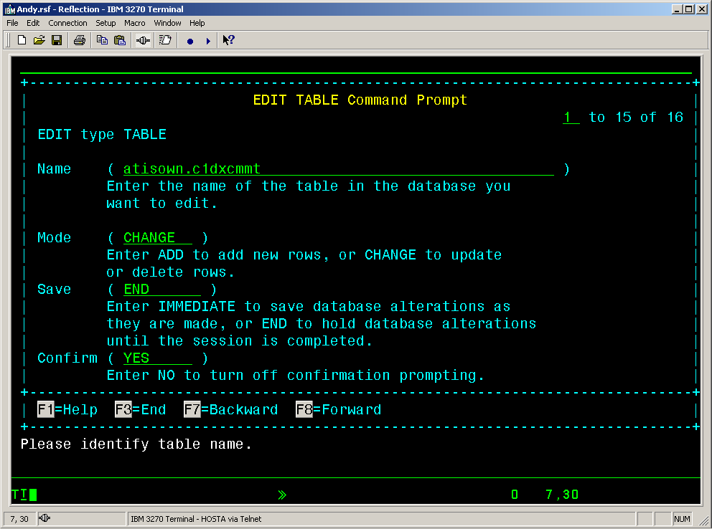
Nombre de la tabla a insertar o modificar registros.
Operación a realizar:
CHANGE: Modificar
ADD: Insertar

Slide 27
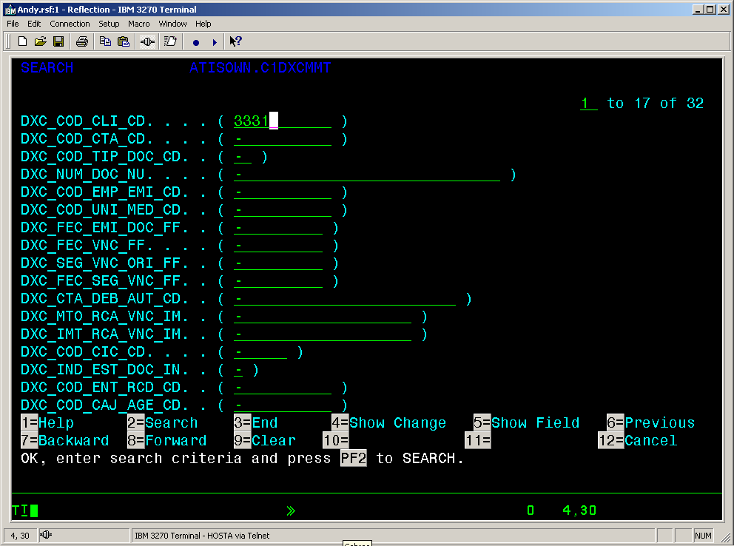
Modificar registros
Clic en F2, hará que busque los registros que coincidan con el dato ingresado. Luego de hacer las modificaciones o de insertar los cambios, se hace clic en F3, allí aparecerá una pantalla preguntando si se desea o no grabar la modificación o inserción.

Slide 28
SQL

Slide 29
Seleccionar datos.
Seleccionar todos los datos de una tabla:
SELECT * FROM ATISOWN.C1DXCMMT
Selecciona datos con alguna condición en particular
SELECT * FROM ATISOWN.C1DXCMMT
WHERE DXC_COD_CLI_CD = xxxxx;
Seleccionar algunos campos de una tabla con una condición en particular:
SELECT DXC_COD_CLI_CD,
DXC_COD_CTA_CD
FROM ATISOWN.C1DXCMMT
WHERE DXC_COD_CLI_CD = xxxxx;

Slide 30
Unión entre dos tablas
Unión de dos tablas mediante un campo en común
SELECT * FROM ATISOWN.C1DXCMMT, ATISOWN.C1TFMVDV
WHERE DXC_COD_CLI_CD = TFM_COD_CLI_CD
AND TFM_COD_CLI_CD =xxxxx
ESTE QUERY MOSTRARÁ LOS DATOS DE LAS DOS TABLAS.
Si se quiere mostrar solo los campos de una tabla
SELECT * FROM ATISOWN.C1DXCMMT
WHERE DXC_COD_CLI_CD IN (
SELECT TFM_COD_CLI_CD FROM ATISOWN.C1TFMVDV
WHERE TFM_COD_CLI_CD =xxxxx)

Slide 31
Modificación de registros
Update de tablas
UPDATE ATISOWN.C1DXCMMT
SET DXC_COD_CTA_CD = YYYYY
WHERE DXC_COD_CLI_CD = xxxxx;
Modificar más de un campo
UPDATE ATISOWN.C1DXCMMT
SET DXC_COD_CTA_CD = YYYYY,
DXC_EST_IND_DOC_IN = ‘P’
WHERE DXC_COD_CLI_CD = xxxxx;

Slide 32
Borrar registros de una tabla
Borrado de tablas.
DELETE FROM ATISOWN.C1DXCMMT
WHERE DXC_COD_CLI_CD = xxxxx;

Slide 33
Insertar registros en una tabla.
Insertar registros en una tabla:
INSERT INTO ATISOWN.C1TTACDT
VALUES(656,'ALTA DOC. TRANS ENT CUENT(EXTRAJUD)','','','',
3,0,'P',' ',6,0,'N',' ','A','N','N','S',' ','FEA','0001-01-01','9999-12-31','V14', CURRENT TIMESTAMP);

Slide 34
Comando más utilizados
Seleccionar el máximo:
SELECT MAX(DXC_COD_CLI_CD)
FROM ATISOWN.C1DXCMMT
Seleccionar distintos registros
SELECT DISTINCT(DXC_COD_CLI_CD)
FROM ATISOWN.C1DXCMMT
Promedio:
SELECT AVG(DXC_COD_CLI_CD)
FROM ATISOWN.C1DXCMMT

